Slide 1
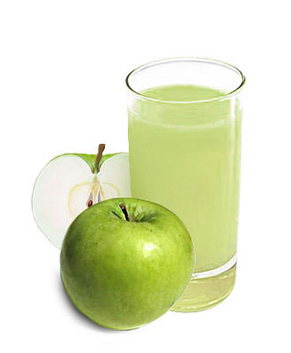
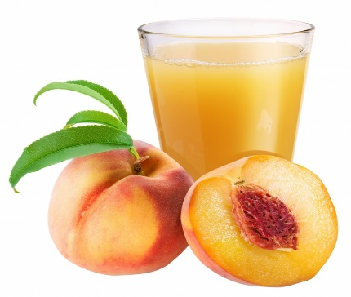
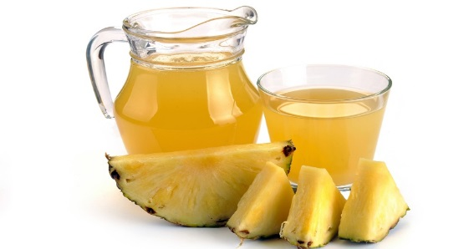
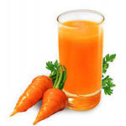
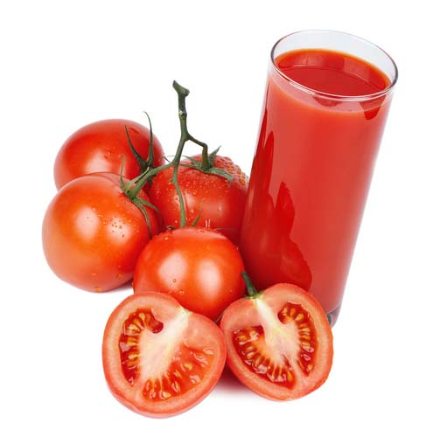
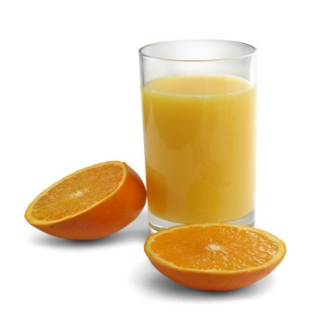
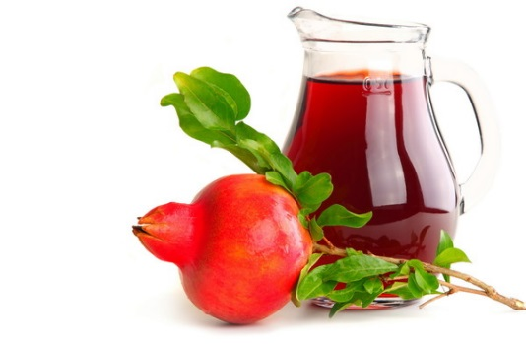
Игры с целью развития грамматического строя речи «Приготовим сок»

Slide 2
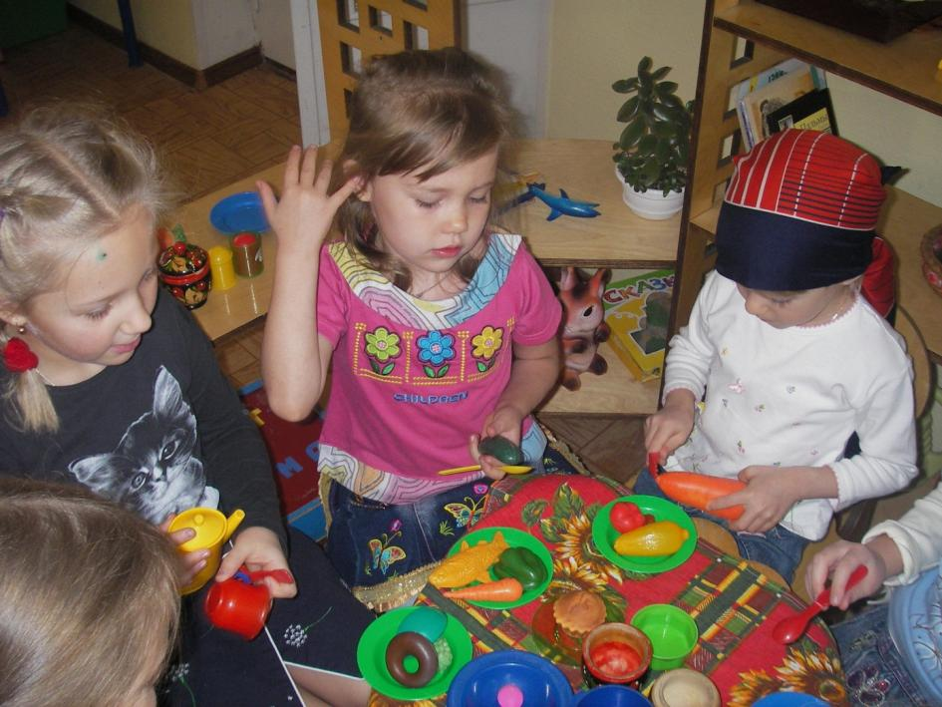
Игра для детей — главная развивающая деятельность. Ни одно другое занятие в этом возрасте не способствует развитию так, как игра.

Slide 3
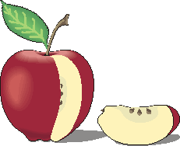
Игры на обогащение словаря «Расскажи-ка»

Slide 4
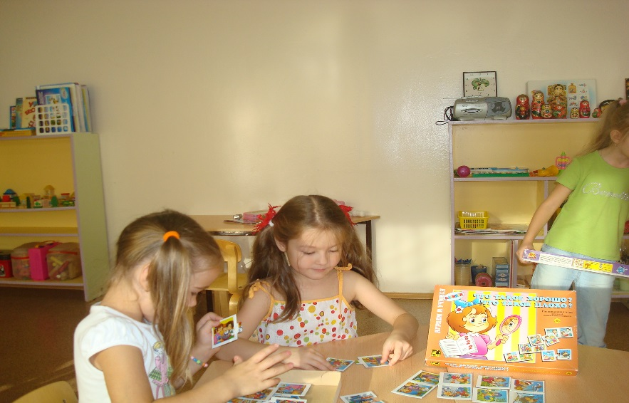
Что такое хорошо? Что такое плохо?

Slide 5
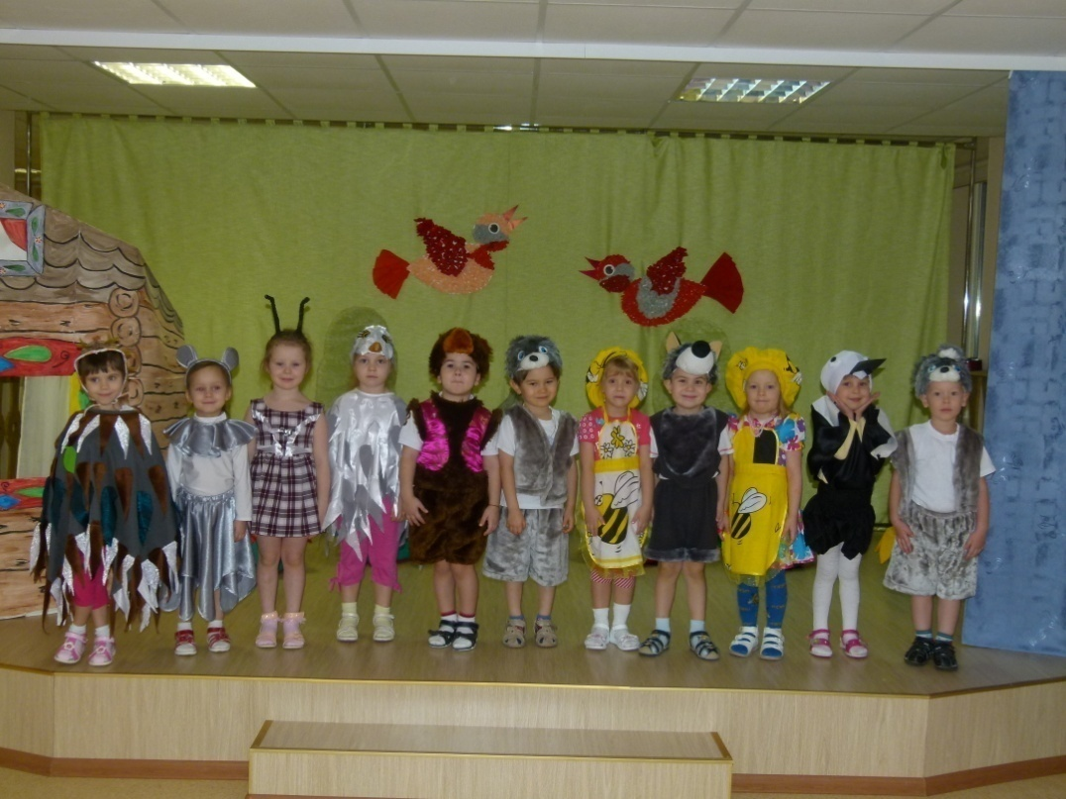
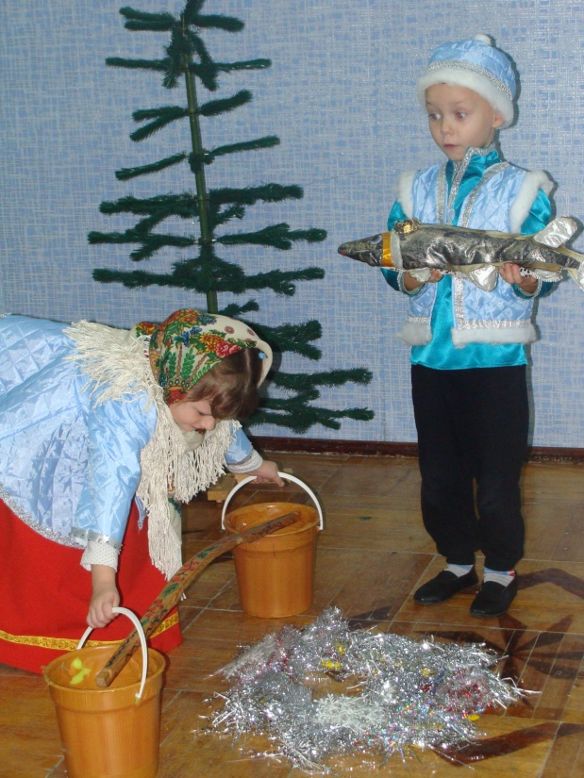
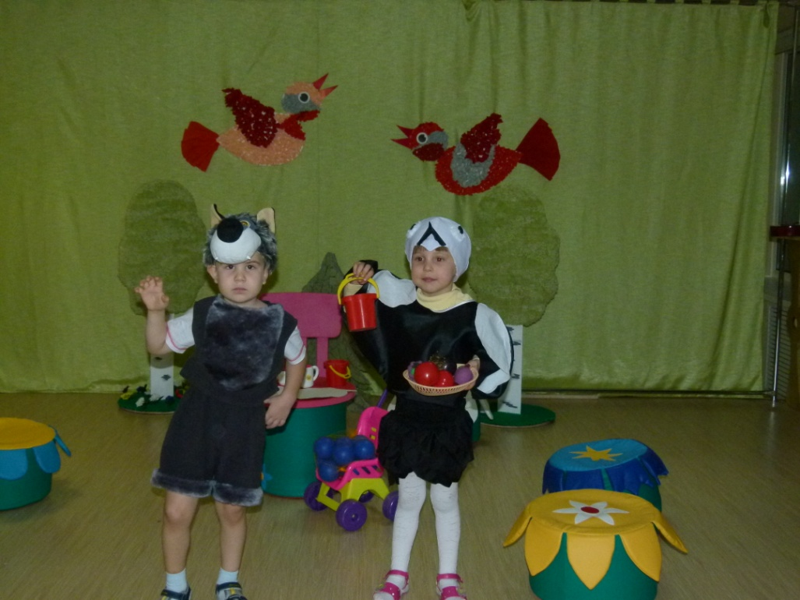
Игры-драматизации способствуют более глубокому пониманию смысла обыгрываемых произведений и активизируют речь.

Slide 6
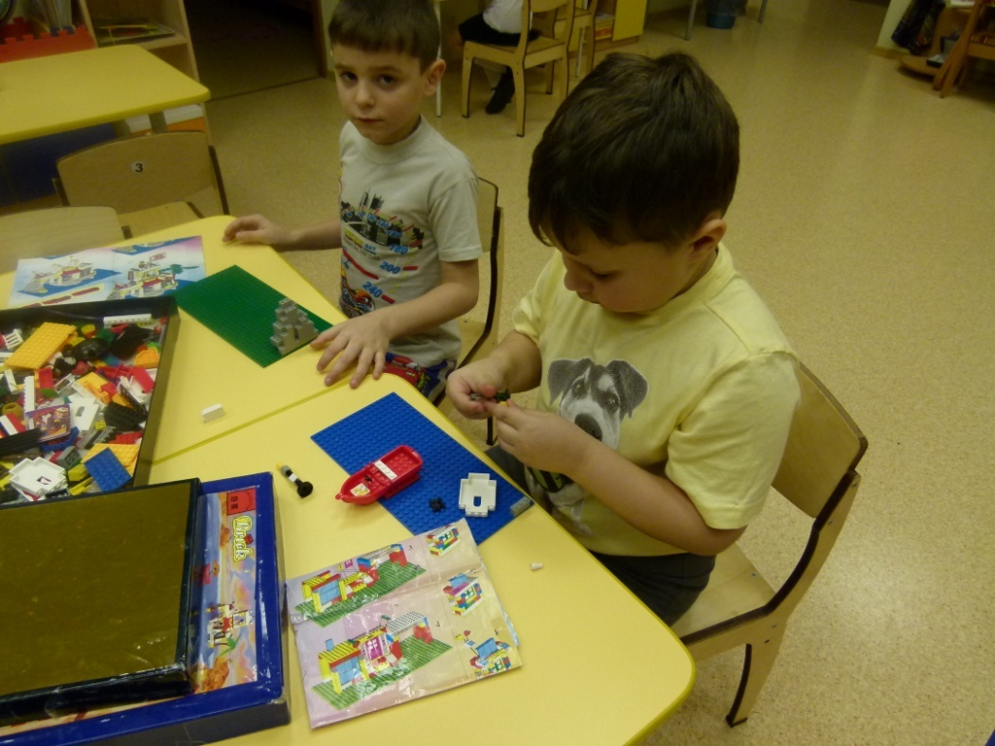
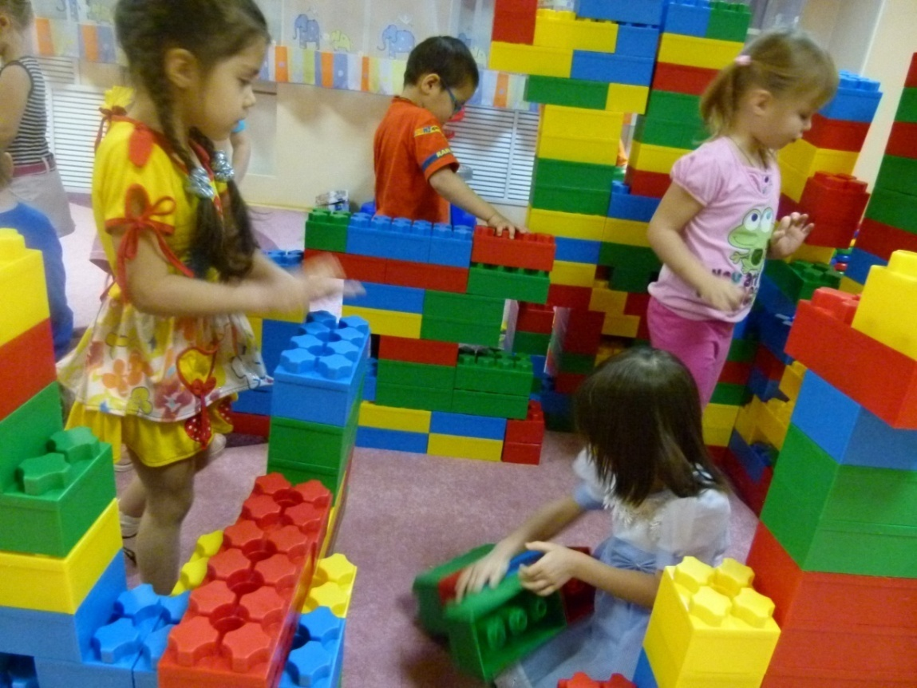
Строительно-конструктивные развивают конструктивные способности, расширяют знания о геометрических формах и пространственных отношениях.

